Slide 1

第二单元 20以内的退位减法
一年级数学下册（RJ卓越版）
新领程同步作业课件

Slide 2
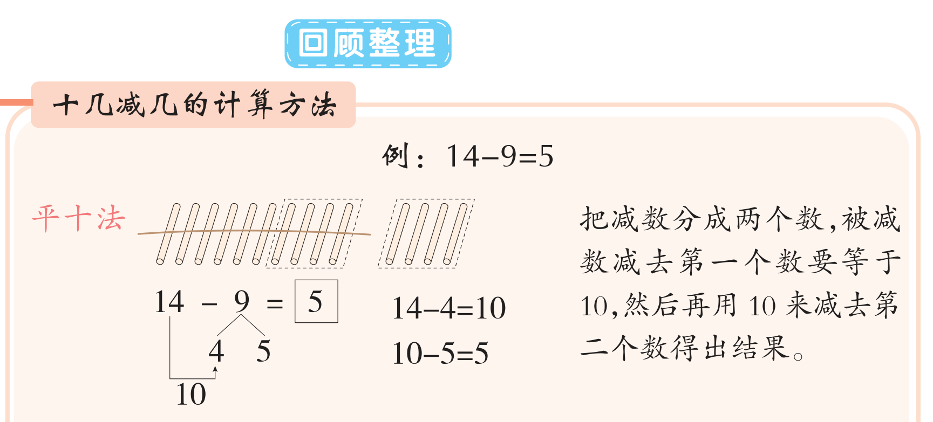

Slide 3
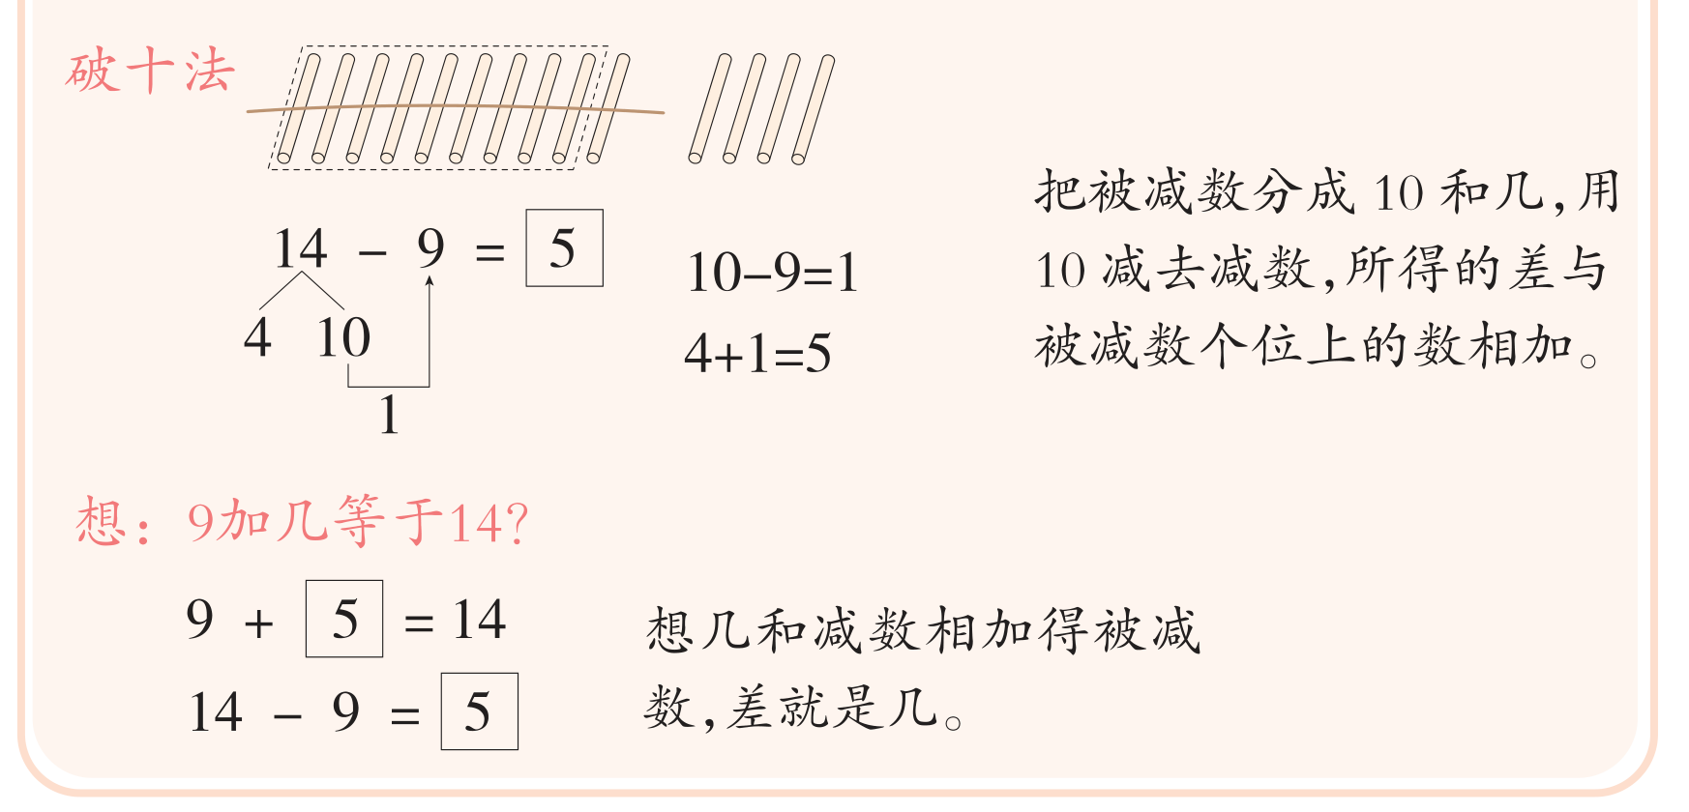

Slide 4
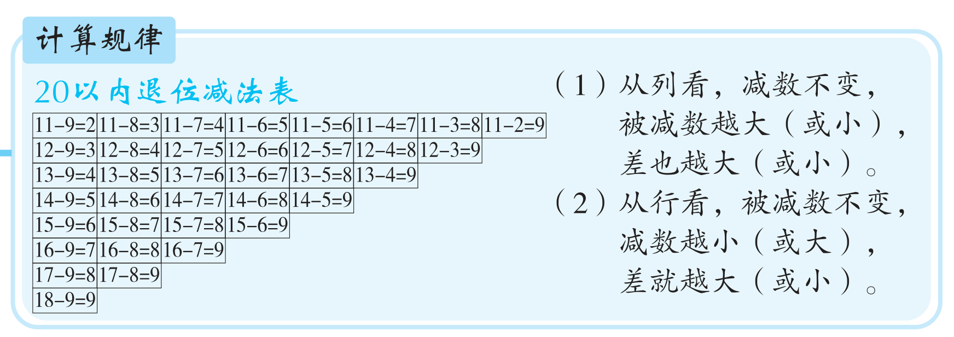

Slide 5


Slide 6
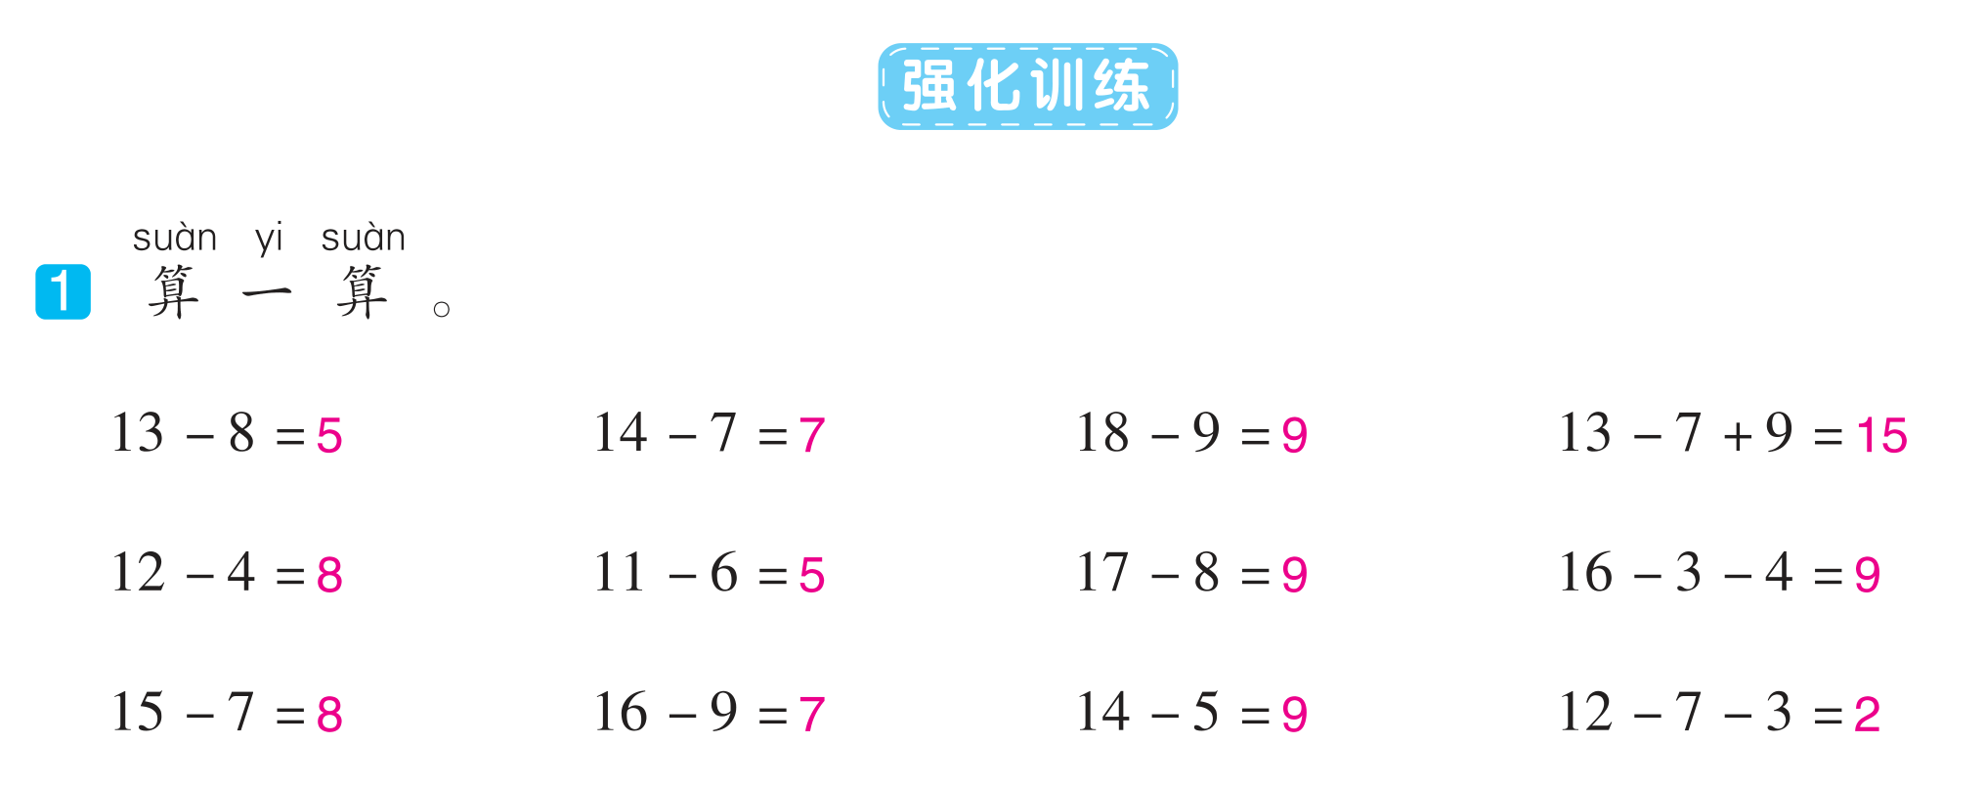

Slide 7


Slide 8



Slide 9
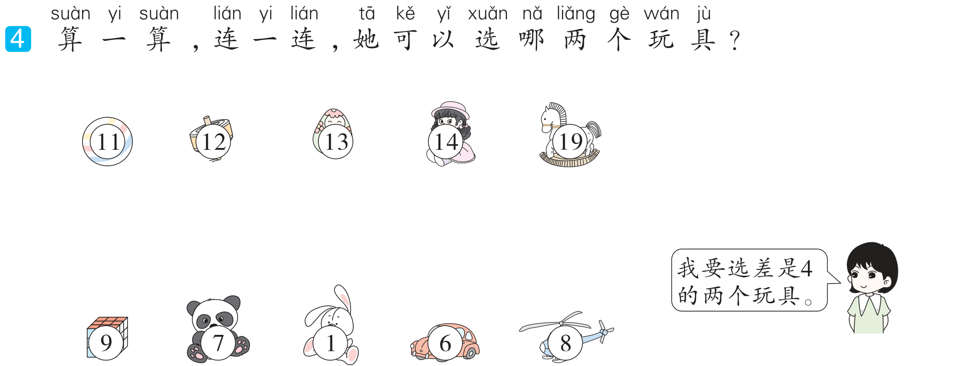

Slide 10
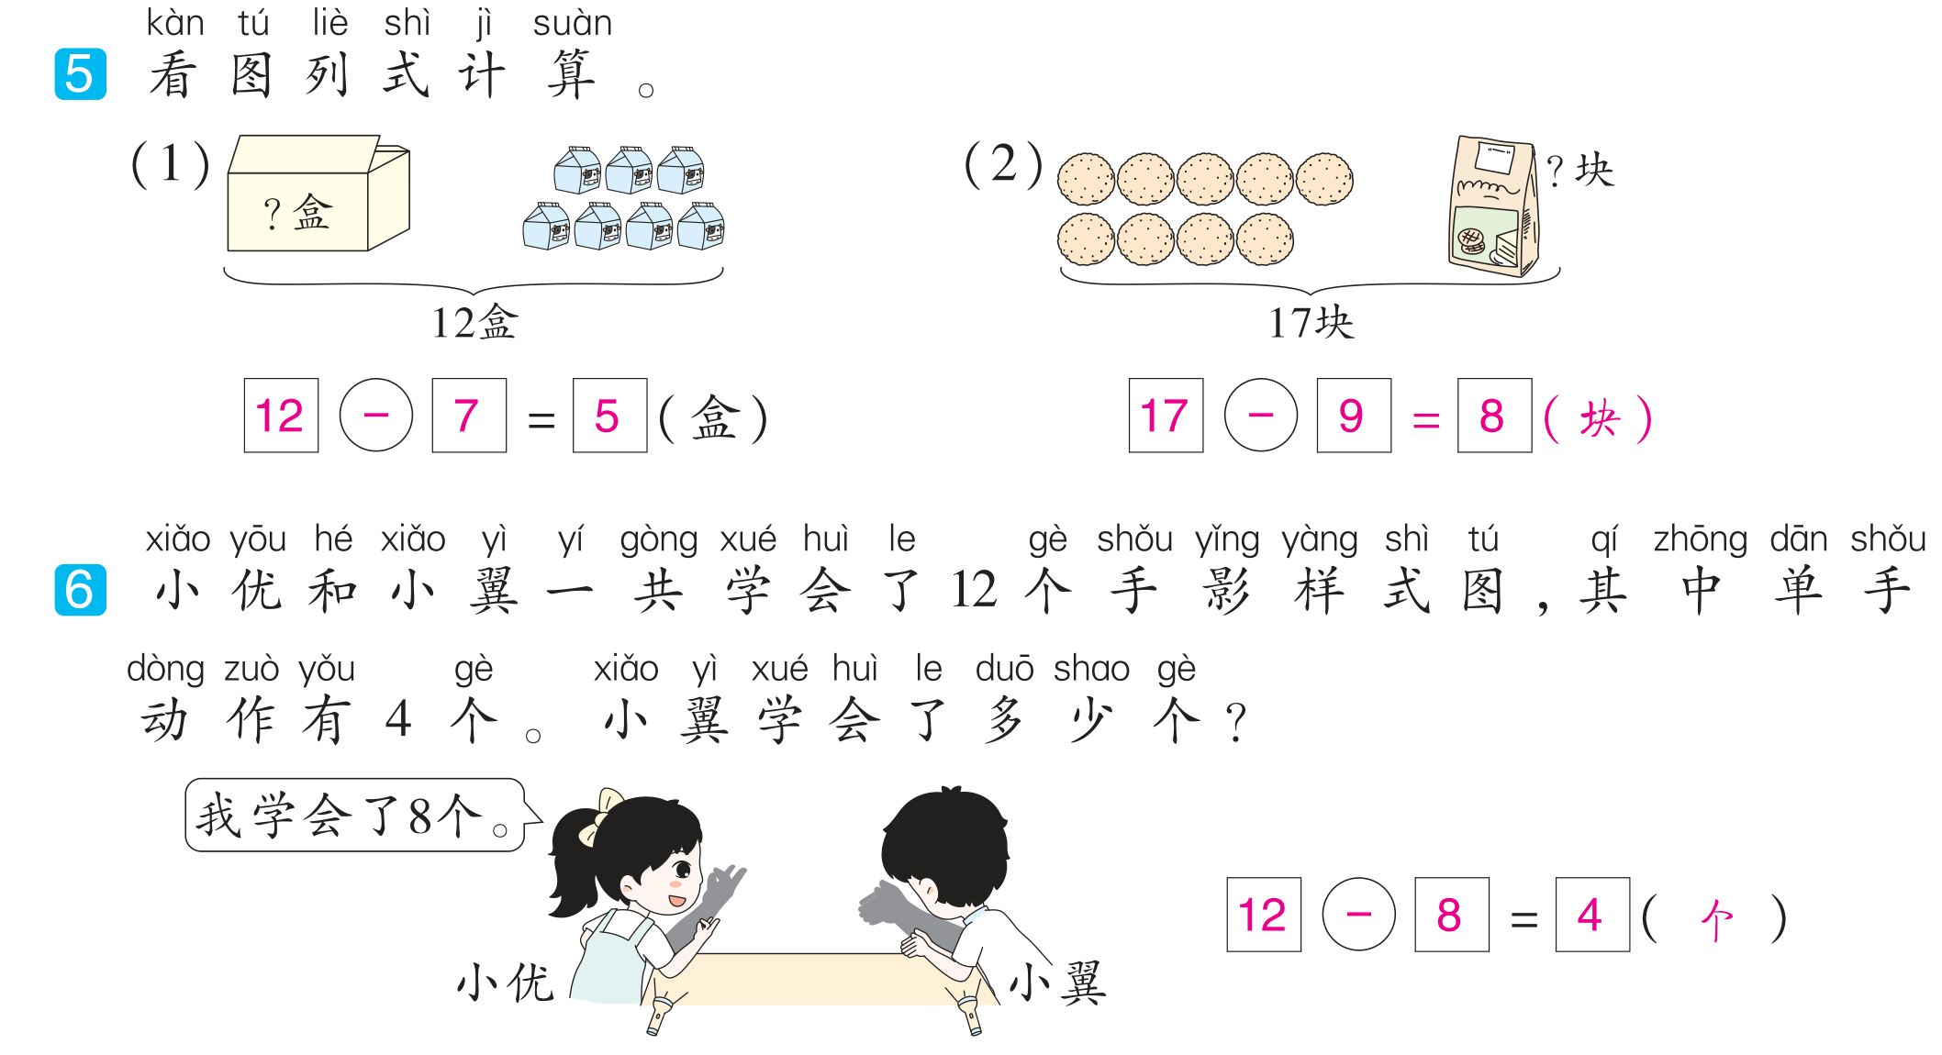

Slide 11


Slide 12
